Slide 2
«И мы сохраним тебя, русская речь, великое русское слово!»

Slide 3
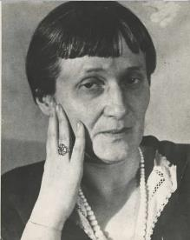

Slide 4
Нужно защищать Родину от врагов; Можно защитить близкого человека или друга от обидчика. Можно защищать честь мундира, свою собственную честь. Но сегодня мы должны защитить слово.
Слово тоже нуждается в защите!

Slide 5
Команды-участники
7А «Белки в колесе»
7Б
7В «Оксюморон»
8А «Лексики»
8Б «Фразеологи»
8В «Шестёрка по русскому»

Slide 7
! Внимание !
! Для ответа в каждом туре на каждый вопрос даётся 30 (Разминка 1 тур и Блиц) или 60 секунд (все остальные), по окончании которых команда должна написать ответы в карточку и отдать её «Ласточкам»

Slide 8
1 тур «ЗНАТОКИ НАРОДНОЙ МУДРОСТИ« Разминка

Slide 9
На экране вы увидите первые части пословиц. Вам нужно дописать пропущенные слова. На каждый вопрос – 30 секунд.

Slide 10
Вопрос №1
Допишите фразу
Человек без Родины,
что птица без…

Slide 11
Вопрос №2
Любовь к Родине сильнее…

Slide 12
Вопрос №3
С родной земли умри - ….

Slide 13
Вопрос №4
Своя земля и в горсти….

Slide 14
Вопрос №5
Родина – мать, умей за неё…

Slide 15
Ответы 1 тур
1. Человек без Родины, что птица без крыльев
2. Любовь к Родине сильнее смерти
3. С родной земли умри - не сходи
4. Своя земля и в горсти мила
5. Родина – мать, умей за неё постоять

Slide 16
2 тур
«Литературный»

Slide 17
На экране вы увидите рисунки, которые соответствуют отрывку (фразе) из литературного произведения, крылатой фразе, афоризму.
За 60 секунд вам необходимо внести 5 вариантов ответа, соответствующие картинкам.

Slide 18
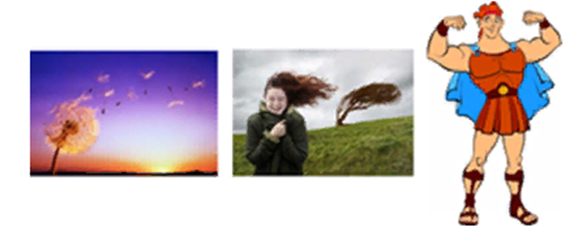
Вопрос №1

Slide 19
Вопрос № 2

Slide 20
Вопрос № 3

Slide 21
Вопрос № 4

Slide 22
Вопрос №5

Slide 23
ОтвЕТЫ
2 тур
1. Ветер, ветер, ты могуч!
2. Водичка, водичка, умой мое личико!
3. Семь раз отмерь – один раз отрежь.
4. Свет мой, зеркальце, скажи, да всю правду доложи.
5. Три девицы под окном пряли поздно вечерком.

Slide 24
3 ТУР
«История языка»

Slide 25
Вам будут предложены вопросы, которые тем или иным образом связаны с историей русского языка. За 60 секунд вы должны вписать ваши ответы в бланк

Slide 26
Вопрос №1

Slide 27
Вопрос 2
В «Толковом словаре живого великорусского языка» В.И. Даля упоминается игра под названием Херики-Оники.
О какой игре идёт речь?

Slide 28
Вопрос 3
Какой язык существовал в Киевской Руси?

Slide 29
Вопрос 4
Кто создал славянскую письменность?

Slide 30
Вопрос 5
Как называлась первая славянская азбука?

Slide 31
Ответы 3 тур
Вопрос 1

Slide 32
Ответы 3 тур
Вопрос 2
Речь идет об игре
«крестики-нолики».
В старославянском алфавите буква Х, то есть крестик, имела название херъ (сокр. от херувим), а буква О, нолик, – онъ. Отсюда и соответствующее название игры –херики-оники.

Slide 33
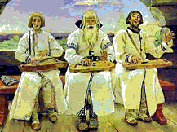
Ответы 3 тур
Вопрос 3
Древнерусский язык

Slide 34
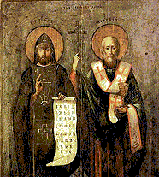
Ответы 3 тур
Вопрос 4
Славянские просветители, братья КИРИЛЛ и МЕФОДИЙ

Slide 35
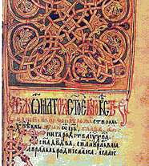
Ответы 3 тур
Основу русского письма составила старославянская азбука кириллица, названная так в честь славянских просветителей, создателей славянской письменности, братьев Кирилла и Мефодия.
Вопрос 5

Slide 36
Тур 4
Занимательная
фразеология

Slide 37
Задания этого тура связаны со знанием фразеологизмов. Кроме того, вам понадобиться смекалка и зоркий глаз.
Не забывайте вовремя заносить ответы в бланк.
Удачи!

Slide 38
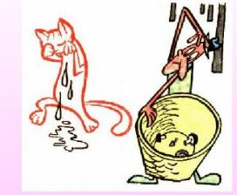
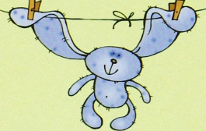
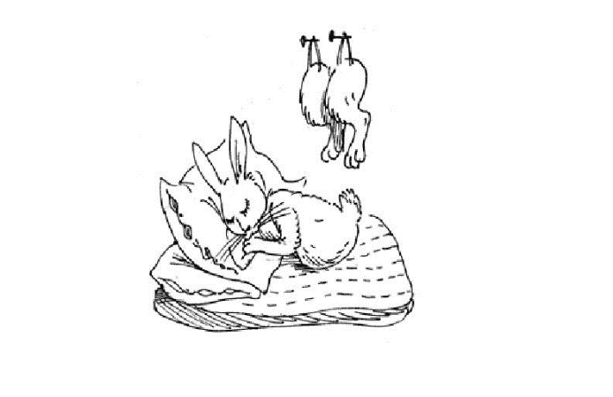
Вопрос 1
Назовите фразеологизмы, которые спрятались в рисунках
2
1
3
4

Slide 39
Вопрос 2
Разгадаешь ребус – прочтёшь фразеологизм! Удачи!

Slide 40
Вопрос 3
Этот фразеологизм связан с именем великого полководца. Назовите его.
«Тяжело в учении – легко в бою»

Slide 41
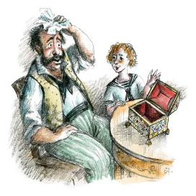
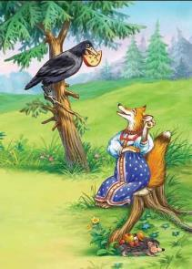
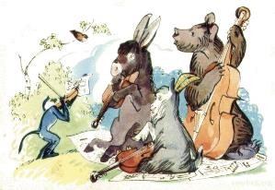
Вопрос 4
Кто автор фразеологизмов, изображенных на картинка?

Slide 42
Вопрос 5
Мы попали на остров Антиподов. Здесь живут люди, которые говорят не так, как мы, а наоборот. Что это значит? А вот что. Каждое слово понимается с точностью до наоборот. Например, как вы думаете, что обозначает фраза:» С бездельем утопишь слона в поле.»
Оказывается, так звучит известная пословица: «без труда не выловишь и рыбку из пруда».
Наши команды теперь займутся переводом на наш родной язык известных фраз, пословиц и поговорок, а может, и загадок.

Slide 43
Вопрос 5
Враг забывается в счастье
Буквы как орлы – прилетают и ускользают
Безделью часы — унынию год
Лысина — мужское безобразие
От смелости затылок мал

Slide 44
Ответы тур 4
Вопрос 1
Развесить уши
Кот наплакал
Без задних ног
Вилами на воде
писано

Slide 45
Ответы тур 4 Вопрос 2
Бить баклуши

Slide 46
Ответы тур 4 Вопрос 3

Slide 47
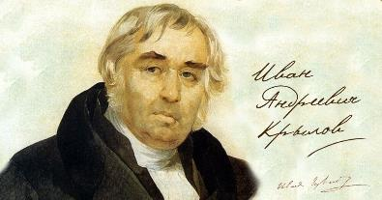
Ответы тур 4 Вопрос 4
Кто автор фразеологизмов, изображенных на картинка?

Slide 48
Ответы тур 4 Вопрос 5
Остров антиподов
1. Друг познается в беде
2. Слово не воробей — вылетит, не поймаешь
3. Делу время — потехе час
4. Коса — девичья краса
5. У страха глаза велики

Slide 49
5 ТУР БЛИЦ
В этом туре 5 вопросов и время на обсуждение 30 секунд. Вы должны успеть заполнить свои карточки.

Slide 50
Вопрос № 1
Что объединяет эти слова? Назовите лексический термин.

Slide 51
харизма
апгрейд
Социальные сети
мейнстрим
гламур
юзер
Адронный коллайдер
бренд
селебрити
фрик
тренд
паблисити
Успешный человек
селф-мейд-мен
Цифровые технологии
трансёрфинг
эскапизм
чайлдфри
пиар
троллинг
Средний класс
респект
дауншифтинг
драйв
толерантность

Slide 52
Создатель современного русского литературного языка ?
Вопрос № 2
Он осуществил соединение литературного русского языка предшествующих эпох с общенародным разговорным языком.

Slide 53
Вопрос № 3
Как называется искусство красивого письма?

Slide 54
Распространившийся в Рунете в начале XXI века стиль употребления русского языка с фонетически почти верным, но нарочно неправильным написанием слов , частым употреблением ненормативной лексики и определённых штампов. Чаще всего используется при написании комментариев к текстам в блогах, чатах и веб-форумах. Назовите этот «язык»?
Вопрос № 4
Превед;
медвед;
харашо танцуит;
семпотная;
кросовчег;
аффтор жжот;
учительнетца ;
ацтой;
креатив!
4то za 4mo;
зачот

Slide 55
Кому принадлежат эти слова?
Вопрос № 5
Во дни сомнений, во дни тягостных раздумий о судьбах моей родины, - ты один мне поддержка и опора, о великий , могучий , правдивый и свободный русский язык ! Не будь тебя - как не впасть в отчаяние при виде всего, что совершается дома? Но нельзя верить, чтобы такой язык не был дан великому народу!

Slide 56
Ответы раунд 5
Неологизмы
Вопрос 1
Вопрос 2
Вопрос 3
Вопрос 4
Вопрос 5
А.С.Пушкин
Каллиграфия
«Олбанский язык»
И.С.Тургенев

Slide 57
Раунд последний 6
Удваиваем баллы
В этом последнем раунде вы можете записать напротив любого вопроса +1. Если, конечно вы уверены, что даёте верный ответ. Если же вы на данный вопрос отвечаете неверно, то от ваших очков отнимается целых 2 балла! Будьте внимательны. Турнирная таблица в этом раунде может резко измениться.

Slide 58
Вопрос 1
Слово «врать» в Древней Руси означало «говорить». От слова «врать» было образовано название профессии, представители которой, по мнению наших предков, должны были уметь внушать, грамотно и убедительно говорить. О какой профессии идет речь?

Slide 59
Вопрос 2
В начале 18 века в название российского города было три твердых знака. Затем стало два, в 1914 году остался один, а сейчас нет ни одного. Что это за город?

Slide 60
Вопрос 3
В старину в русских селах промывали муку, чтобы сделать кисель. Вспомнив известную русскую поговорку, скажите, после какого по счету промывания мука уже не дает ни запаха, ни сору, ни пыли того зерна, из которого заквашивали кисель?

Slide 61
Вопрос 4
В старину на Руси замужняя женщина любого сословия не могла появиться на людях с непокрытой, «простой» головой—это считалось позором. Каким же словом, теперь не таким обидным, называли такой факт?

Slide 62
Вопрос 5
Архаизмы замените словами из активного запаса современного русского языка
«лепота»
«десница»
«выя»

Slide 63
Ответы раунд 6
Врач
Вопрос 1
Вопрос 2
Вопрос 3
Санкт - Петербург
После седьмого,
отсюда и выражение «седьмая вода на киселе», означающее «очень отдаленное родство

Slide 64
Ответы раунд 6
Опростоволоситься
Вопрос 4
Вопрос 5
Лепота – Красота
десница – правая рука
выя – шея

Slide 65
Тургенева зоркость,
Бескрайность Толстого,
Пушкинской лирики чистый родник.
Блещут зеркальностью русского слова.
Выучи русский язык!

Slide 66
СПАСИБО ЗА ВНИМАНИЕ!

